Slide 1

UBND QUẬN DƯƠNG KINH
TRƯỜNG TIỂU HỌC ANH DŨNG
Chào mừng quý thầy cô về dự giờ
TIẾNG VIỆT
BÀI 20: NHÍM NÂU KẾT BẠN (TIẾT 4)
LUYỆN TẬP:
TỪ NGỮ CHỈ ĐẶC ĐIỂM, HOẠT ĐỘNG.
CÂU NÊU HOẠT ĐỘNG

Slide 2



Slide 3
Hoạt động: Luyện tập

Slide 4
Bài 1: Xếp các từ ngữ dưới đây vào nhóm thích hợp.
a. Từ ngữ chỉ hoạt động:
b. Từ ngữ chỉ đặc điểm.
Bài 2: Chọn từ ngữ chỉ hoạt động đã tìm được ở bài tập 1
thay cho ô vuông.
Bài 3: Đặt một câu về hoạt động của các bạn trong tranh.

Slide 5


Hoạt động 1: Thảo luận nhóm

Slide 6
Bài 1:Xếp các từ ngữ dưới đây vào nhóm thích hợp.
nhường bạn
hiền lành
giúp đỡ
chăm chỉ
tươi vui
chia sẻ
a. Từ ngữ chỉ hoạt động
b. Từ ngữ chỉ đặc điểm

Slide 7
Bài 1: Xếp các từ ngữ dưới đây vào nhóm thích hợp.
Từ ngữ chỉ hoạt động | Từ ngữ chỉ đặc điểm
nhường bạn
hiền lành
tươi vui
giúp đỡ
chăm chỉ
chia sẻ

Slide 8


Hoạt động 2: Cá nhân

Slide 9
Bài 2: Chọn từ ngữ chỉ hoạt động đã tìm được ở bài tập 1 thay cho ô vuông.
.

Slide 10
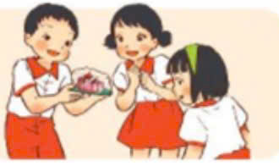
a. Mẹ cho Hải cái bánh rất ngon. Hải mang đến cho Hà và Xuân cùng ăn. Mẹ khen: “Con biết ……… cùng bạn bè rồi đấy”
chia sẻ

Slide 11
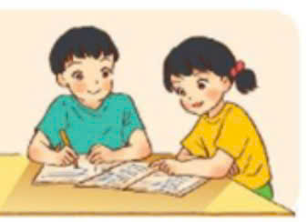
b. Biết Hải ốm , phải nghỉ học , Xuân
mang sách vở sang , giảng bài cho bạn.
Hải xúc động vì bạn đã ………. khi mình bị ốm.
giúp đỡ

Slide 12
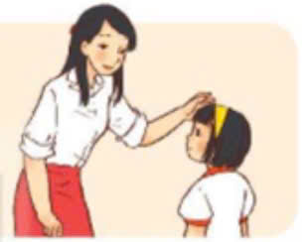
c. Hải và Xuân đều muốn ngồi bàn đầu. Nhưng ở đó chỉ còn một chỗ . Xuân xin cô cho Hải được ngồi chỗ mới. Cô khen Xuân đã biết…………….
nhường bạn.

Slide 13
Hoạt động 3 : Cặp đôi

Slide 14
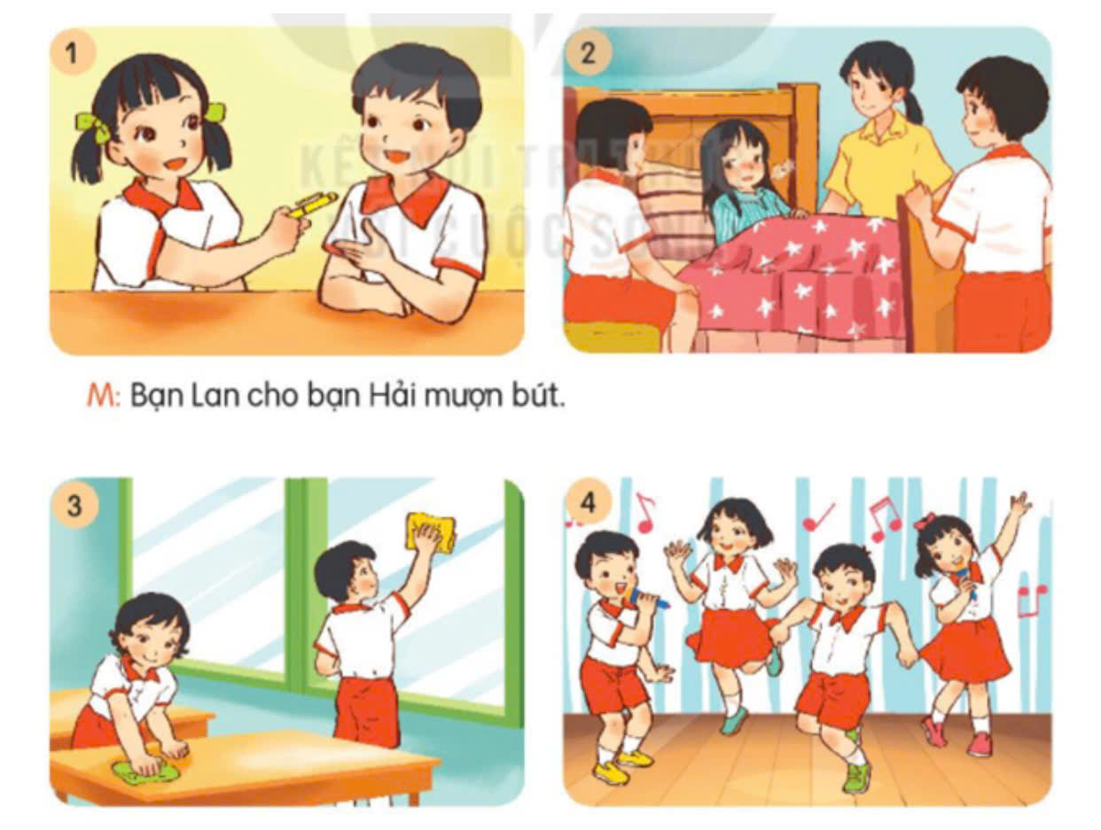
Bài 3: Đặt một câu về hoạt động của các bạn trong tranh.
.

Slide 15
- Tranh 1:
- Tranh 2:
Tranh 3:
- Tranh 4:
Bạn Lan cho bạn Hải mượn bút.
Các bạn đến thăm Hà ốm.
Các bạn đang trực nhật,…
Các bạn cùng nhau nhảy múa. Bạn Liên đang nhảy; Bạn Hòa đang múa;

Slide 16

Chia sẻ

Slide 17

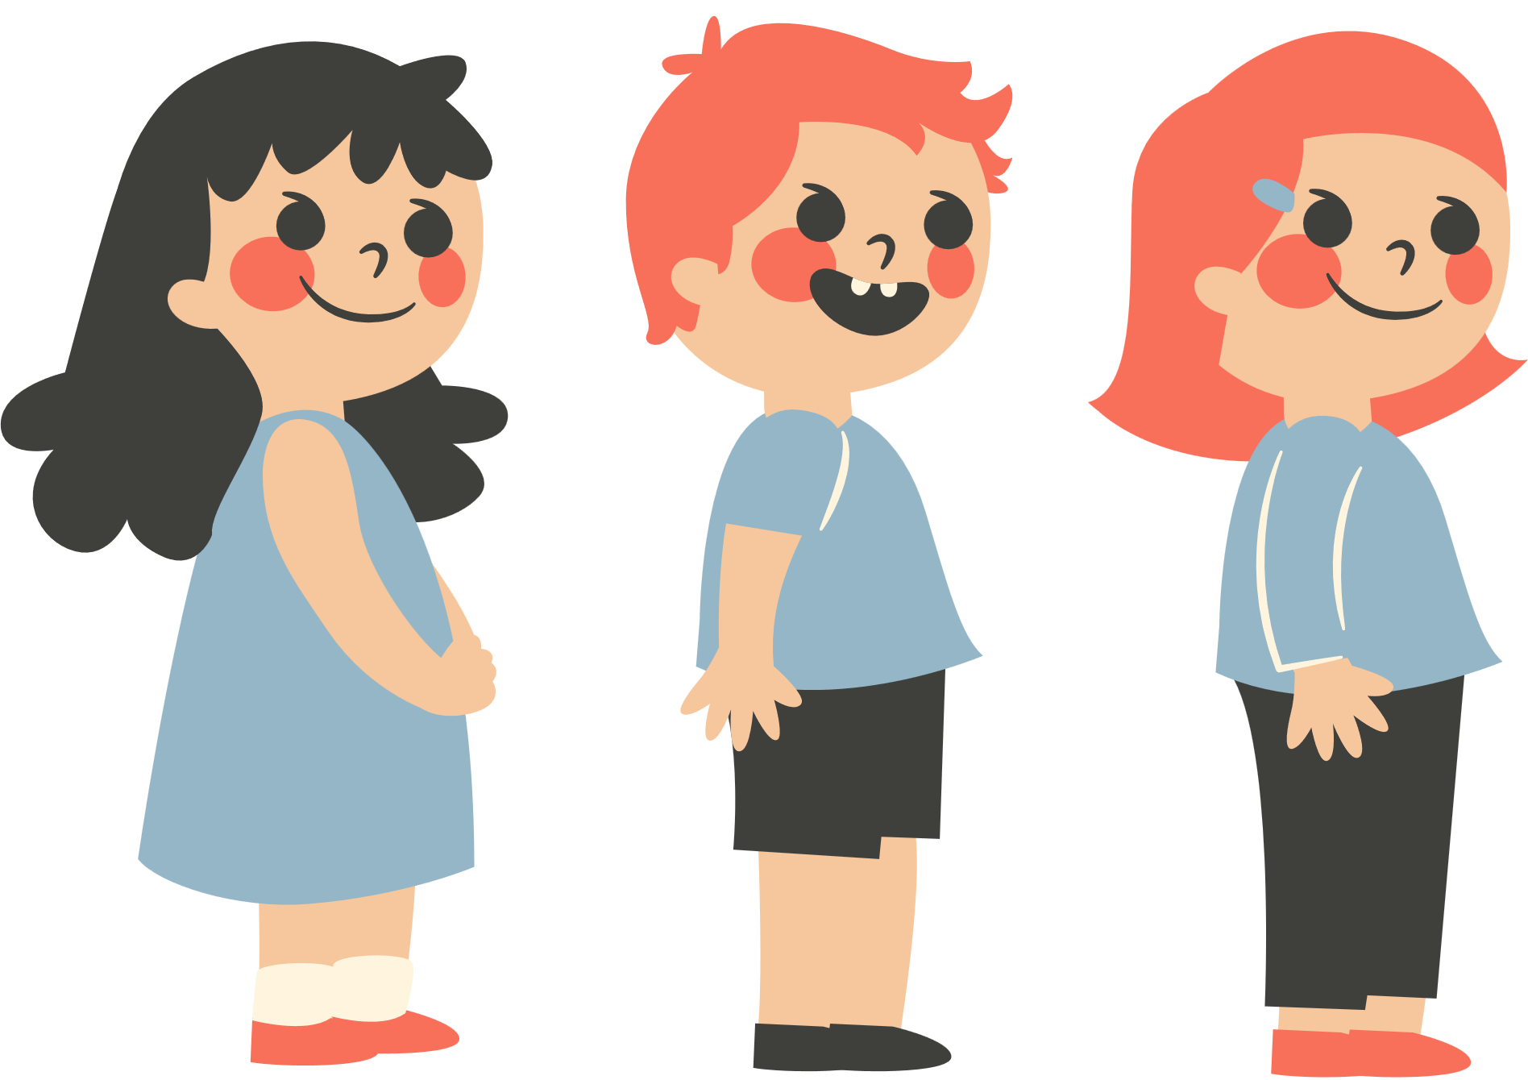
TIẾT HỌC ĐÃ KẾT THÚC
Cảm ơn các thầy cô giáo đã đến thăm lớp và dự giờ.

